Slide 1
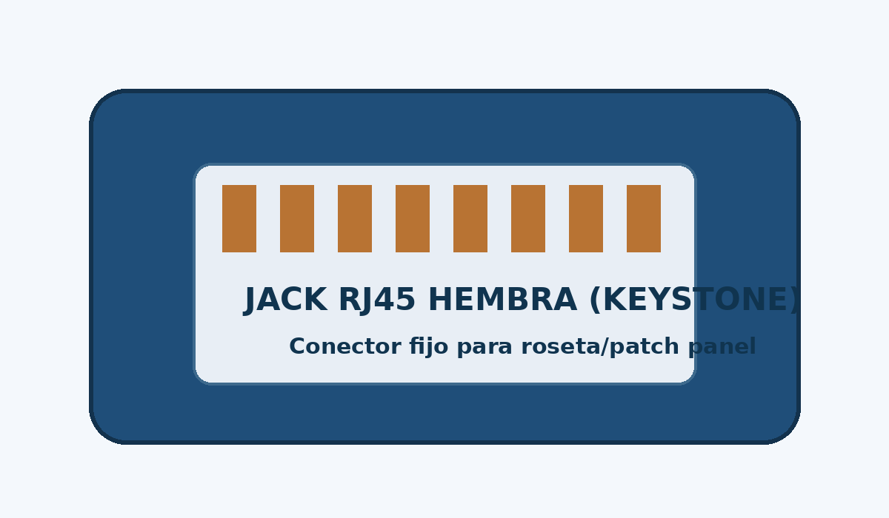
Instalación de Jack RJ45 Hembra
Clase práctica
Ponchado, normas T568A/T568B y prueba de conectividad
Curso: Conectividad y Redes Fecha: ____________ Relator/a: ____________

Slide 2
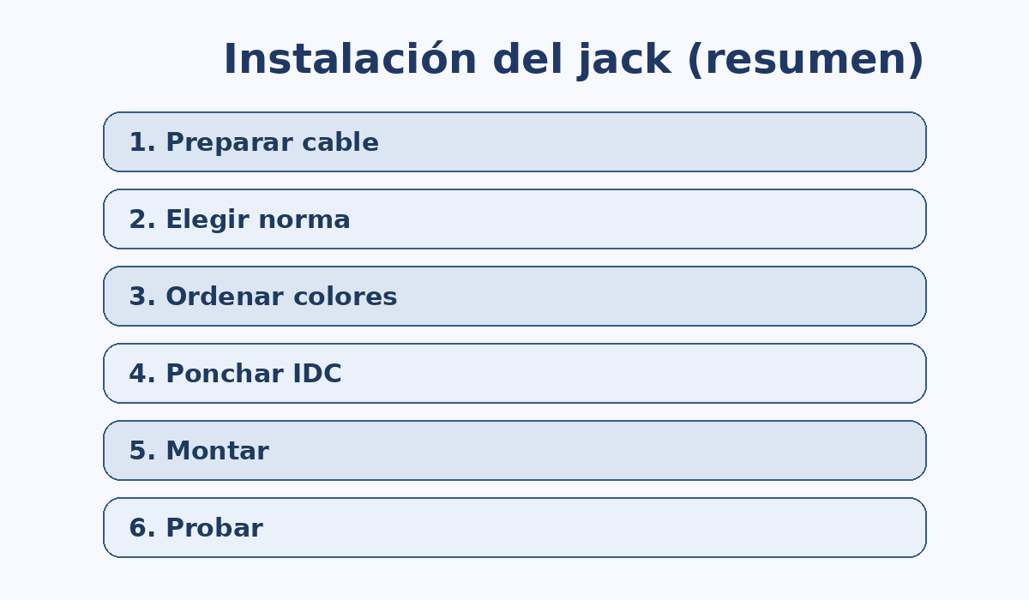
Objetivo de la clase
Clase de Conectividad y Redes
• Identificar el jack RJ45 hembra y su función en cableado estructurado.
• Diferenciar jack hembra vs conector RJ45 macho.
• Aplicar orden de colores (T568A o T568B).
• Instalar, ponchar y comprobar un punto de red.

Slide 3
¿Qué es un jack RJ45 hembra?
Clase de Conectividad y Redes
• Conector fijo (keystone) para terminar cable UTP en un punto de red.
• Se instala en roseta, faceplate, caja superficial o patch panel.
• Usa contactos IDC: los hilos se insertan y se ponchan.
• Permite conectar patch cords de forma ordenada y mantenible.

Slide 4
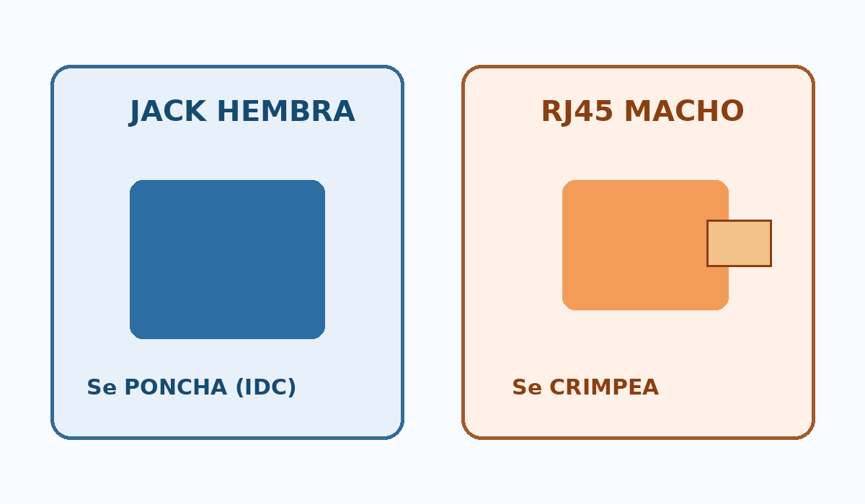
Jack hembra vs RJ45 macho
Clase de Conectividad y Redes
• Jack hembra: conector fijo del cableado estructurado.
• RJ45 macho: conector terminal del patch cord.
• Hembra se PONCHA (herramienta de impacto).
• Macho se CRIMPEA (crimpeadora).

Slide 5
Aplicaciones del jack RJ45 hembra
Clase de Conectividad y Redes
• Puestos de trabajo en oficinas y salas de clases.
• Salidas de red en canalizaciones y cajas murales.
• Terminación en patch panel de racks de telecomunicaciones.
• Integración limpia, segura y escalable del cableado.

Slide 6
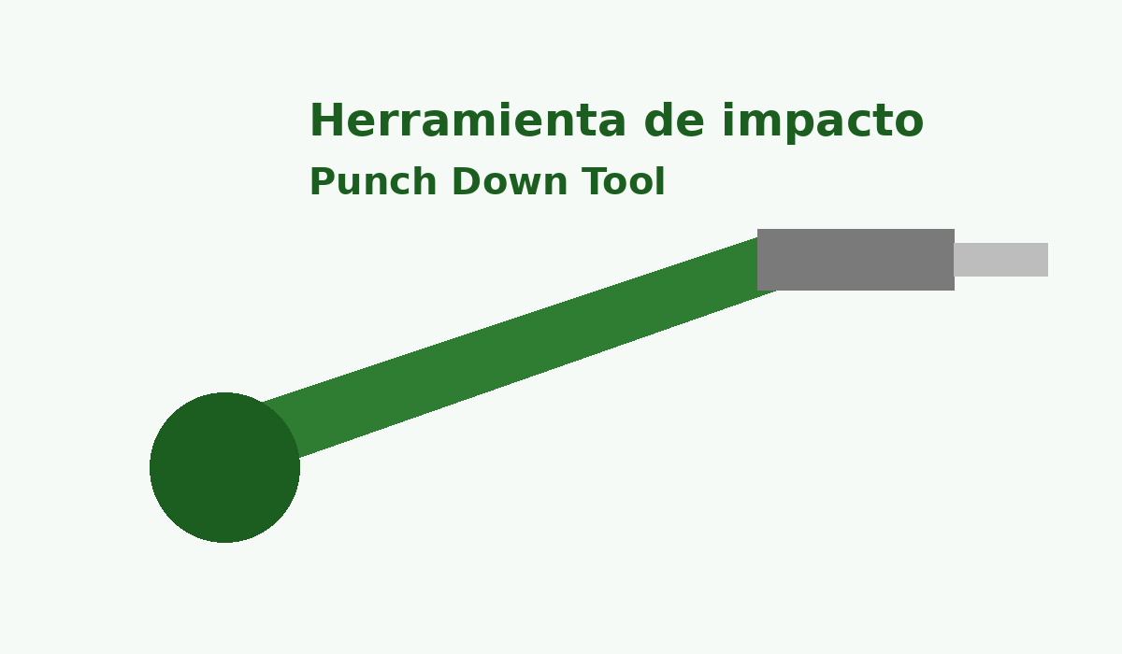
Herramientas necesarias
Clase de Conectividad y Redes
• Cable UTP (Cat5e/Cat6) y jack RJ45 hembra.
• Herramienta de impacto (punch down).
• Pelacables/cortador y patch cord para prueba.
• Tester de red y roseta/faceplate (si corresponde).

Slide 7
Materiales y elementos de apoyo
Clase de Conectividad y Redes
• Etiquetas para identificar punto de red y puerto.
• Organizadores o velcros para orden de cableado.
• Patch cord certificado para pruebas finales.
• Planilla de registro (norma usada y resultado del test).

Slide 8
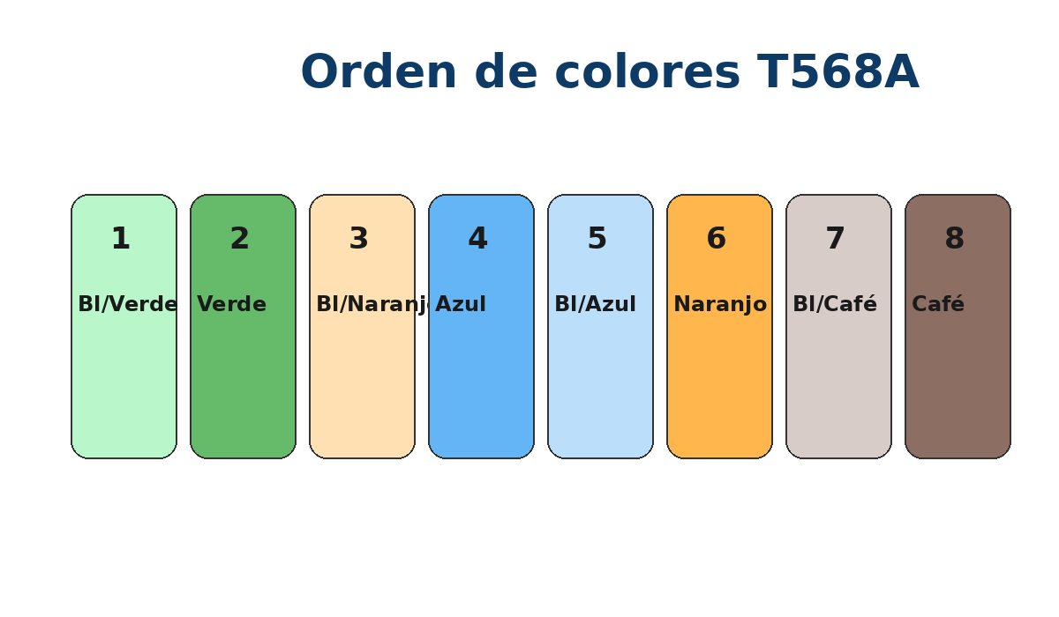
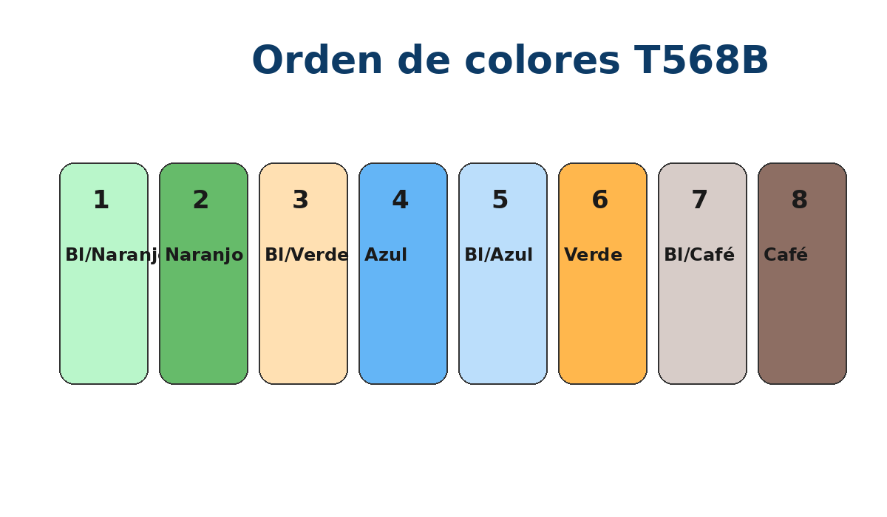
Normas de cableado: T568A y T568B
Clase de Conectividad y Redes
• Son estándares válidos para ordenar los 8 conductores.
• Se debe mantener la misma norma en cada enlace.
• El jack trae guía de colores impresa para facilitar instalación.
• En instituciones, seguir la norma definida por la organización.

Slide 9
Orden de colores T568A
Clase de Conectividad y Redes
Pin 1: Blanco/Verde
Pin 2: Verde
Pin 3: Blanco/Naranjo
Pin 4: Azul
Pin 5: Blanco/Azul
Pin 6: Naranjo
Pin 7: Blanco/Café
Pin 8: Café

Slide 10
Orden de colores T568B
Clase de Conectividad y Redes
Pin 1: Blanco/Naranjo
Pin 2: Naranjo
Pin 3: Blanco/Verde
Pin 4: Azul
Pin 5: Blanco/Azul
Pin 6: Verde
Pin 7: Blanco/Café
Pin 8: Café

Slide 11
Tabla comparativa T568A vs T568B
Clase de Conectividad y Redes
Pin | T568A | T568B
1 | Bl/Verde | Bl/Naranjo
2 | Verde | Naranjo
3 | Bl/Naranjo | Bl/Verde
6 | Naranjo | Verde
• Los pines 4, 5, 7 y 8 no cambian entre normas.
• No mezclar normas en un mismo enlace sin intención.

Slide 12
Partes del jack RJ45 hembra
Clase de Conectividad y Redes
• Contactos IDC
• Guía de colores
• Tapa/seguro (según modelo)
• Carcasa keystone
• Puerto frontal RJ45

Slide 13
Paso a paso general de instalación
Clase de Conectividad y Redes
1) Medir cable y retirar cubierta exterior.
2) Separar pares y elegir norma (A/B).
3) Ubicar hilos según guía de colores.
4) Insertar en IDC y usar herramienta de impacto.
5) Montar jack y probar conectividad.

Slide 14
Detallado 1: preparación del cable
Clase de Conectividad y Redes
• Retirar solo la cubierta necesaria (2–3 cm aprox.).
• Evitar cortes o marcas en los conductores internos.
• Mantener el trenzado lo más cercano al punto de ponchado.
• Verificar longitud y holgura para montaje cómodo.

Slide 15
Detallado 2: orden y ponchado
Clase de Conectividad y Redes
• Seguir estrictamente T568A o T568B.
• Insertar cada hilo en su ranura IDC correcta.
• Usar la herramienta en posición recta y firme.
• Error típico: hilo cruzado o ponchado incompleto.

Slide 16
Detallado 3: montaje final y prueba
Clase de Conectividad y Redes
• Cerrar/fijar el jack según fabricante.
• Montar en roseta o patch panel.
• Conectar patch cord y tester de red.
• Confirmar continuidad y orden correcto de pines.

Slide 17
Cómo usar la herramienta de impacto
Clase de Conectividad y Redes
• Función: asentar conductor en IDC y cortar excedente.
• Seguridad: dedos fuera de la zona de corte.
• Posición correcta: perpendicular a la ranura.
• Aplicar presión controlada, sin torsionar el jack.

Slide 18
Errores comunes
Clase de Conectividad y Redes
• Mezclar T568A y T568B sin intención.
• Cortar demasiado la cubierta del cable.
• Destrenzar excesivamente los pares.
• Ponchado incompleto o hilo fuera de ranura.
• Mala fijación del jack en roseta/patch panel.

Slide 19
Buenas prácticas
Clase de Conectividad y Redes
• Mantener orden del cableado y radio de curvatura.
• Etiquetar todos los puntos de red.
• Verificar dos veces antes de cerrar la caja.
• Probar siempre al finalizar la instalación.
• Documentar norma usada y resultado del test.

Slide 20
Actividad práctica en clase
Clase de Conectividad y Redes
En equipos: instalar 1 jack RJ45 hembra funcional.
Checklist: norma elegida, ponchado correcto y prueba con tester.
Criterios: orden, seguridad, funcionamiento y limpieza final.

Slide 21
Cierre y conclusión
Clase de Conectividad y Redes
• El jack RJ45 hembra es clave en cableado estructurado.
• Diferenciar hembra (ponchado) de macho (crimpado) evita errores.
• Respetar estándar y buenas prácticas asegura conectividad confiable.

Slide 22
Bibliografía / referencias técnicas
Clase de Conectividad y Redes
• ANSI/TIA-568.2-D: Balanced Twisted-Pair Telecommunications Cabling.
• BICSI TDMM (manual de buenas prácticas de cableado).
• Fichas técnicas de jacks keystone Cat5e/Cat6 de fabricantes.
• Manual de uso de tester y herramienta punch down del laboratorio.

